Slide 1
Novas Competências Corporativas

Slide 2
Competências é um conjunto de conhecimentos, habilidades e atitudes que afetam a maior parte do trabalho de uma pessoa, e que se relacionam com o desempenho no trabalho.
A competência pode ser mensurada, quando comparada com padrões estabelecidos e desenvolvidos por meio de treinamento.
Sendo a capacidade de uma pessoa de gerar resultados dentro dos objetivos organizacionais.

Slide 3
MAPA MENTAL
Conhecimento, Habilidades e Atitudes;
Competências;
Competências Organizacionais e Individuais;
Classificação das Competências do Colaborador;
Tipos de Competências;
Distribuição das Competências;
12 Competências Profissionais Mais Requisitadas;

Slide 4
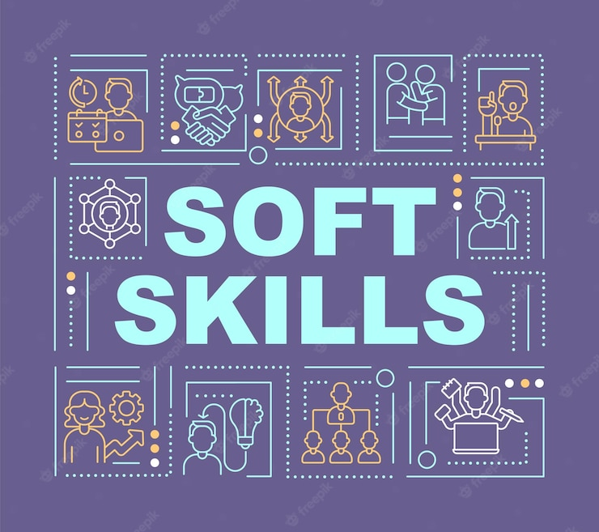
Competência é uma palavra que pode ter significados diferentes dentro do mundo corporativo, porém, de modo geral, tratam-se de capacidades que os colaboradores devem ter para auxiliar a empresa a desenvolver um diferencial competitivo.
Na prática, nem todos os colaboradores chegam à empresa com as competências necessárias para desenvolver seus trabalhos, mas é papel da organização criar cenários para que o colaborador possa aprimorar seus conhecimentos, habilidades e atitudes.

Slide 5
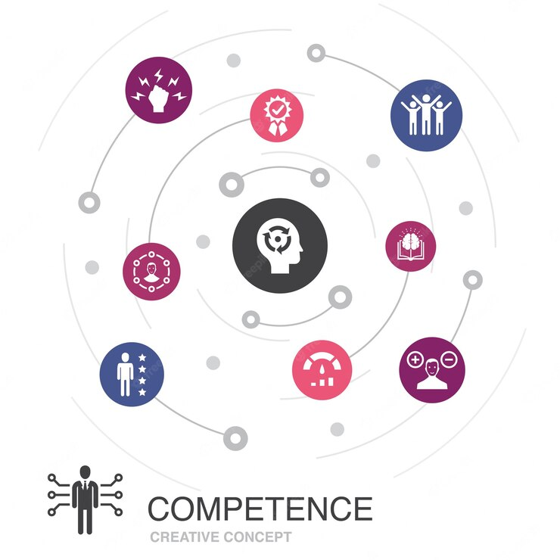
Conhecimento, Habilidades e Atitudes(CHA)
Conhecimentos, habilidades e atitudes são os três eixos que compõem as competências de uma pessoa. Por isso é importante entender melhor cada um desses conceitos:

Slide 6
Conhecimentos, Habilidades e Atitudes (CHA)
Conhecimento: É o conjunto de saberes teóricos que uma pessoa tem. É o resultado de experiências pessoais e profissionais, formação acadêmica e estudo não-formal e está muito ligado à vontade que as pessoas têm de aprender.
Habilidade: É a capacidade de colocar em prática o conhecimento adquirido, ou seja, é saber fazer. Sem conhecimento é difícil desenvolver habilidades para executar as tarefas.
Atitude: É o saber ser, ou seja, tomar iniciativas para querer mudar o ambiente organizacional. Quando falamos em mudança não significa dizer que o ambiente está ruim, mas sim que há uma vontade para que ele continue melhorando.

Slide 7
Existem, pelo menos, duas abordagens que definem o conceito de competências: a americana e a francesa. A primeira, desenhada por David McClelland em 1973, mapeava as capacidades de acordo com cargos e funções.
Já a segunda, agrega o conceito de competência às entregas do colaborador, focando no ator.
Competências

Slide 8
O Modelo Americano
Há alguns anos, as organizações brasileiras, principalmente as multinacionais, faziam uso das competências com base no modelo americano. Ele compreendia as competências através do conceito de (CHA):
Conhecimentos;
Habilidades;
Atitudes;
O Modelo Americano

Slide 9
O Modelo Americano
Além disso, fazia uma comparação entre as competências desejadas pela organização e as apresentadas pelo colaborador. A intenção era identificar os gaps, ou lacunas, para desenhar um plano de desenvolvimento coletivo ou individual.
No começo da última década, aproximadamente 52% das organizações brasileiras privadas usavam o modelo.
Desde então, vem sendo, cada vez mais, substituído por um modelo de avaliação de competências que abandona a estrutura formal de cargos.
O Modelo Americano

Slide 10
O Modelo Francês
O modelo francês, com bases desenvolvidas por Le Boterf e Zarifian, reforça a construção de uma gestão de competência alinhada à estratégia organizacional das empresas.
Ou seja, o exercício é de unir as competências dos colaboradores com as da empresa. Assim, é possível alinhar o desejo da organização e o que ela espera das equipes, com as capacidades dos colaboradores.
Isso faz com que, desde o início, cada um saiba exatamente a importância do seu trabalho.
O Modelo Francês

Slide 11
Competências Organizacionais e Individuais
Para definir o que é competência de acordo com o modelo francês, precisamos dividir o conceito em dois tipos: As Competências Organizacionais e as Individuais.

Slide 12
Competências Organizacionais
As organizacionais podem ser definidas como as que foram construídas no decorrer do processo de nascimento e desenvolvimento da organização. São elas que dão a uma empresa vantagem competitiva frente ao mercado.
As seguintes categorias de competências podem ser encontradas nas organizações:
Essenciais: fundamentais para a sobrevivência e estratégia;
Distintivas: conferem vantagem competitiva;
De unidade de negócio: atividades-chaves esperadas pela organização das unidades de negócio;
De suporte: alicerce para outras atividades da organização;
Dinâmica: capacidade da organização de adaptar suas competências às exigências do ambiente.

Slide 13
Competências
Individuais
O conceito de competência individual, como um conjunto de conhecimentos, habilidades e atitudes não é muito prático. Isso porque, o fato do colaborador possuir tais conhecimentos, habilidades e atitudes não garante a entrega de valor para a organização.
Um dos conceitos que mais atende esta necessidade é o que as define como um conjunto de saberes, conhecimentos, recursos e habilidades que agregam dois valores: Econômico à organização, e o social ao indivíduo.
As competências individuais e organizacionais se relacionam o tempo todo.
Um exemplo é quando uma organização possui sua estratégia voltada para inovação e tem como uma de suas competências organizacionais a inovação de produtos e processos. Enquanto busca em seus colaboradores competências individuais como capacidade de inovação e resolução de problemas.

Slide 14
Classificação
Competências do Colaborador
Considerando a limitação do cargo como elemento de classificação das competências, foram criadas escaladas com o objetivo de garantir uma maneira mais adequada de avaliar os colaboradores.
A partir disso, as competências podem ser classificadas quanto à complexidade e espaço ocupacional.

Slide 15
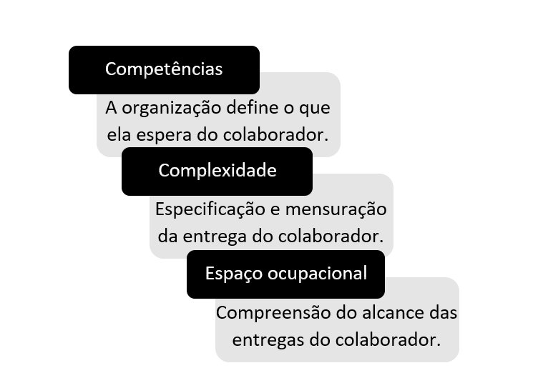
Classificação das Competências do Colaborador
Complexidade
A complexidade, neste caso, não se trata da realização de uma tarefa difícil. Mas sim o quanto uma atribuição exige do colaborador.
Isso porque as tarefas requerem um conjunto específico de capacidades. E, a depender de quem vai desenvolvê-la, essa mesma atividade pode ser executada com dificuldade ou não.

Slide 16
Classificação das Competências do Colaborador
Espaço Ocupacional
O Espaço ocupacional consiste no conjunto de atribuições e responsabilidades de um colaborador, considerando o espaço dinâmico que ele pode ocupar naquela organização.
É importante entender que um colaborador pode agregar valor para a empresa ampliando suas capacidades.
Isso não quer dizer que, necessariamente, ele precise mudar de cargo e os conceitos de complexidade e espaço ocupacional nos ajudam a entender isso melhor.

Slide 17
Podemos dividir as habilidades de um colaborador, com base nas suas experiências psicossociais, em: Softs e Hard Skills.
Quando trabalhadas em conjunto, elas contribuem para o alcance de bons resultados.
Tipos de Competências

Slide 18
Habilidades Interpessoais
As Soft Skills são aquelas competências qualitativas ligadas ao comportamento do colaborador, aos seus relacionamentos interpessoais e a como eles lidam com o trabalho e as pessoas.
Podemos dizer que essas habilidades estão relacionadas ao que existe de humano no profissional, assim como seus aspectos emocionais. Se dedicar a elas ajuda empresas a construírem um ambiente de trabalho mais saudável e produtivo.

Slide 19
As Hard Skills são competências quantitativas, ligadas ao aspecto técnico e funcional do colaborador. São essas habilidades e capacidades que um profissional pode aprimorar com cursos, treinamentos ou capacitações.
Ainda que as Hard Skills sejam muito importantes, olhar também para as habilidades comportamentais e emocionais dos colaboradores é tão importante quanto se preocupar com conhecimentos práticos.
O ideal é chegar ao equilíbrio desses dois tipos de competências para que se consiga qualificar e potencializar capacidades.
Habilidades Difíceis

Slide 20
Distribuição das Competências
Dentro de uma mesma organização, o colaborador pode vivenciar diferentes trajetórias de carreira.
Elas atualmente se caracterizam pela natureza das atribuições e responsabilidades que os colaboradores possuem, podendo ser classificada em:
Público-alvo: público para o qual se destina o trabalho. Exemplo: mesma empresa, mesmos clientes, etc.
Natureza: natureza do conhecimento e das habilidades envolvidas. Exemplos: cargos diferentes, mas oriundos de uma mesma formação.

Slide 21
Distribuição das Competências
A natureza da trajetória pode ser agrupada em três categorias:
Operacionais: carreiras que exigem o uso do corpo ou alto grau de estruturação, sendo ligadas às atividades-fim da organização;
Profissionais: carreiras ligadas às atividades específicas, executadas por pessoas com conhecimento técnico ou ensino superior. A natureza profissional pode variar entre administrativo e técnico;
Gerenciais: carreiras ligadas às atividades de gestão de empresas.

Slide 22
12 Competências Profissionais mais Requisitadas
Quando uma empresa busca por talentos para completar seu time, ela analisa a competência profissional de cada indivíduo. Porém, há diversas habilidades e comportamentos que formam um bom colaborador
As chamadas Soft e Hard Skills são usadas como critérios. É a partir delas que é possível realizar a avaliação de um colaborador de forma mais acertada.

Slide 23
Organização
Quando o assunto é competência profissional, a organização é uma habilidade essencial. Por isso, é importante saber planejar e organizar sua carga de trabalho, especialmente em setores que são orientados por prazos.
Autoconfiança
Os profissionais com autoconfiança têm a consciência de seu valor pessoal e conhecem suas competências. Isso pode inspirar os colegas, chefes e outros colaboradores. Essa habilidade profissional também envolve propor novas ideias e aceitar desafios no trabalho, o que pode trazer benefícios para a organização.
Trabalho em Equipe
É uma das habilidades mais procuradas pelas empresas, o profissional que tem tal habilidade é capaz de trabalhar em conjunto com sua equipe visando solucionar um problema em comum, ou até mesmo na elaboração de projetos dentro da empresa.
12 Competências
Profissionais
Mais Requisitadas

Slide 24
Relacionamento Interpessoal
Estabelecer bons relacionamentos interpessoais é extremamente importante para favorecer o clima organizacional. Essa competência profissional é fundamental na empresa, pois seu sucesso depende da união dos colaboradores e de suas habilidades.
Liderança
Um colaborador com perfil de liderança consegue engajar e motivar os colegas na busca por um melhor desempenho, o que gera melhores resultados para a empresa. Um líder deve ser responsável pelas suas atitudes e assumir riscos, conhecendo os pontos positivos e negativos da sua equipe e de si mesmo.
Pensamento Criativo
Trata-se da capacidade do indivíduo de encontrar soluções para os processos da empresa. Colaboradores com pensamento criativo são capazes de impulsionar inovações e aumentar a eficiência das tarefas.
12 Competências
Profissionais
Mais Requisitadas

Slide 25
Conhecimento Técnico
É importante que o profissional adquira conhecimento na área e saiba utilizar programas ou outras ferramentas para a execução das tarefas. Vale lembrar que existem vagas que não exigem tal competência, contudo, é importante que a pessoa tenha vontade de aprender para agregar valor à organização e oferecer um bom trabalho no futuro.
Proatividade
Proatividade é outra competência profissional muito requisitada pelas empresas. Ser proativo significa ter iniciativa para colocar boas ideias em prática e facilidade para a solucionar problemas, sem esperar ordens superiores.
Comprometimento
O profissional comprometido tende a trabalhar com prazer e consciência da importância do seu serviço.
12 Competências
Profissionais
Mais Requisitadas

Slide 26
Inteligência Emocional
Trata-se de uma competência profissional que pode impactar diretamente no comportamento dos colaboradores. Uma pessoa com essa competência é capaz de pensar, sentir e agir com inteligência e consciência. Assim, ela não deixa seus sentimentos controlarem suas ações, o que evita traumas, estresse no ambiente de trabalho e conflitos.
Flexibilidade
Os indivíduos que tem essa competência profissional não têm medo de mudança. Eles são capazes de se adaptar a essa situação, além de serem bastantes autoconfiantes. Geralmente, as pessoas que precisam lidar com imprevistos e contornar momentos de crise, além de serem flexíveis, são proativas.
Capacidade de Inovação
Pessoas que apostam em ideias inovadoras e que saem da zona de conforto são muito procuradas pelas organizações atualmente. Essa habilidade é ideal para resolver imprevistos e superar obstáculos no trabalho.
12 Competências
Profissionais
Mais Requisitadas

Slide 27
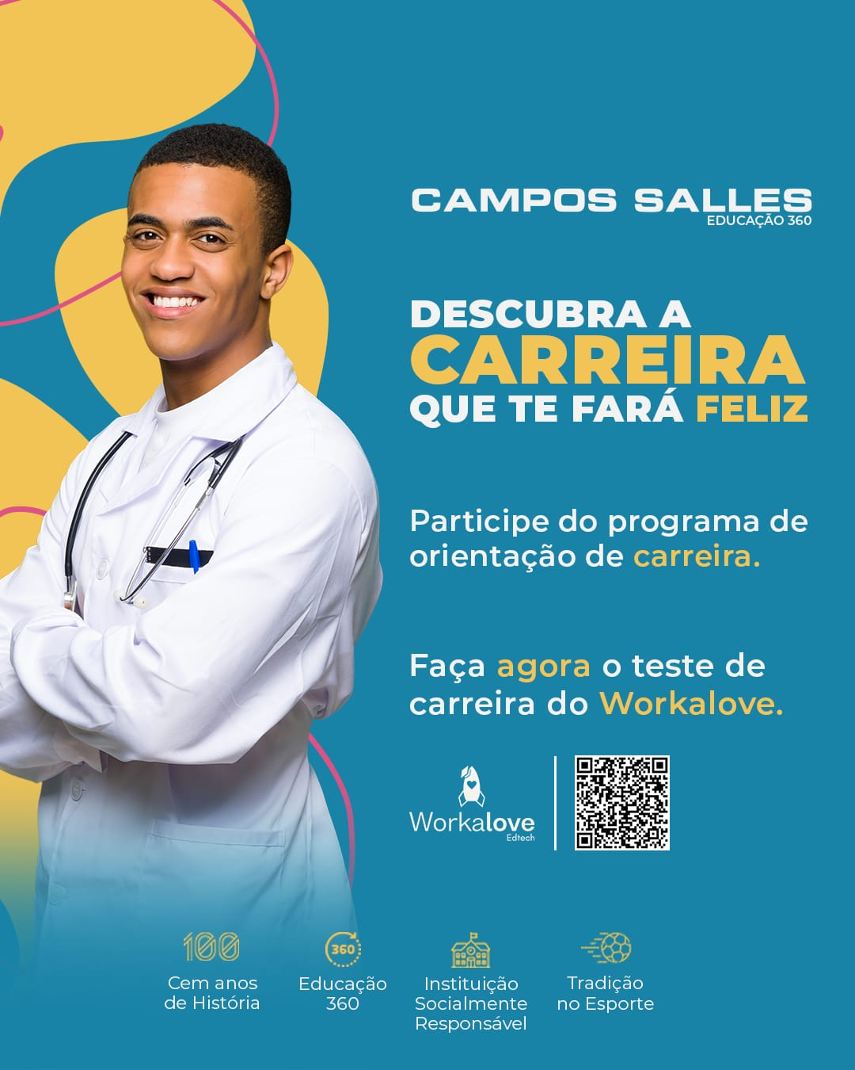
Realizem o teste para receber um relatório completo do seu perfil
Segue o QR-code

Slide 28
Referências
https://www.twygoead.com/site/
https://www.gupy.io/blog/
https://www.pulses.com.br/blog/
https://br.freepik.com/
https://sambatech.com/blog/

Slide 29
www.nurap.org.br

